Slide 1
Практична робота 3 Валідація та верифікація у тестуванні ПЗ
Мета: Засвоїти основи валідації та верифікації ПЗ базуючись на техніках тестдизайну.

Slide 2
Завдання:
Верифікувати та провалідувати форму реєстрації відповідно до вимог, використовуючи техніки тестдизайну
Скласти тест репорт відповідно до перевірок (приклад тест репорту буде прикріплений окремим документом) Захист: тест репорт на гугл_диск + відповіді на питання по технікам тест дизайну що використовувались при перевірках

Slide 3
Верифікація (Verification)
Верифікація – це процес який включає в себе перевірку Plans, Requirement Specifications, Design Specifications, Code, Test Cases, Chek-Lists, etc.
Верифікація завжди проходить без запуску коду.
Верифікація використовує методи – reviews, walkthroughs, inspections, etc.
Верифікація відповідає на питання “Чи робимо ми продукт правильно?”
Верифікація допоможе визначити, чи є програмне забезпечення високої якості, але воно не гарантує, що система корисна. Перевірка пов’язана з тим, що система добре спроектована і безпомилкова.
Верифікація відбувається до Валідації.

Slide 4
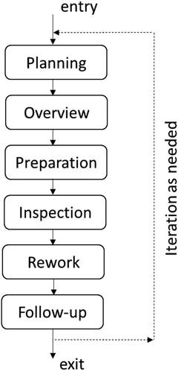
Верифікація (Verification)
Верифікація містить всі активності які дозволяють досягти високої якості програмного забезпечення:
Інспекція (Inspection) у розробці програмного забезпечення означає експертну перевірку будь-якого робочого продукту навченими особами, які шукають дефекти за допомогою чітко визначеного процесу. (Fagan inspection)
Покрокові інструкції в розробці програмного забезпечення (Walkthroughs) , це форма експертної перевірки програмного забезпечення, «під час якої дизайнер або програміст керує членами команди розробників та іншими зацікавленими сторонами, які переглядають програмний продукт, а учасники ставлять запитання та коментують можливі помилки. , порушення стандартів розробки та інші проблеми».
Рецензування (Reviews) – це тип перевірки програмного забезпечення, під час якого робочий продукт (документ, код тощо) перевіряється його автором і одним чи кількома колегами, щоб оцінити його технічний вміст і якість.

Slide 5
Валідація (validation)
Валідація – це процес оцінки кінцевого продукту, необхідно перевірити, чи відповідає програмне забезпечення очікуванням і вимогам клієнта. Це динамічний механізм перевірки та тестування фактичного продукту.
Валідація завжди включає в себе запуск коду програми.
Валідація використовує методи, такі як тестування Black Box, тестування White Box і нефункціональне тестування.
Валідіція відповідає на питання “Чи робимо ми правильний продукт?”
Валідація перевіряє, чи відповідає програмне забезпечення вимогам і очікуванням клієнта.
Валідація може знайти помилки, які процес Верифікації не може зловити.
Валідація відбувається після Верифікації.

Slide 6
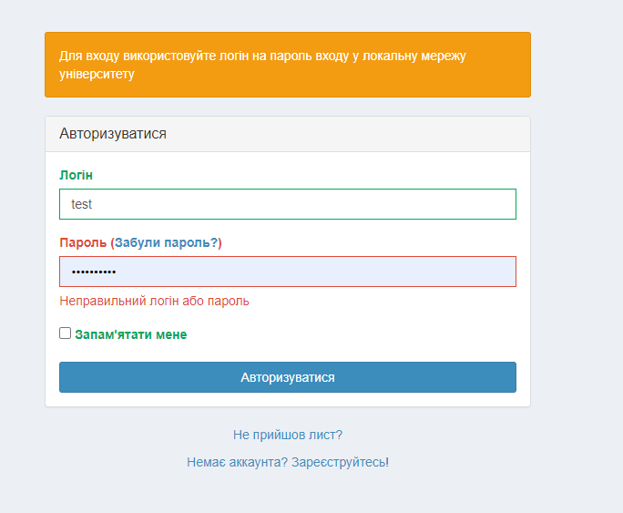
Приклад валідації у формі входу в обліковий запис:

Slide 7
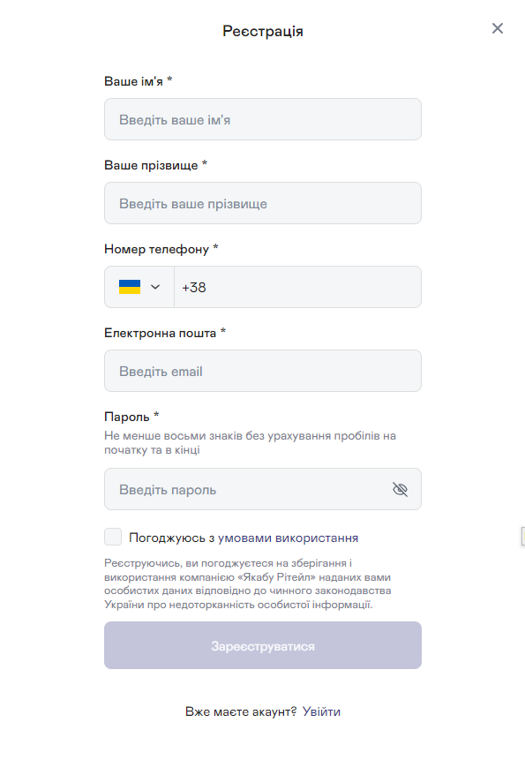
Форма для валідації та верифікації у лабораторній роботі №3 (Форма реєстрації на сайті https://www.yakaboo.ua/)

Slide 8
Вимоги до полів форми:
Поле імені повинно має бути введено кирилицею
Поле імені повинно бути не більше 250 символів
Поле прізвища повинно має бути введено кирилицею
Поле прізвища повинно бути не більше 250 символів
Номер телефону повинен містити лише цифри
Номер телефону повинен містити 9 цифр (не враховуючи код країни)
Електронна пошта повинна бути латиницею
Електронна пошта повинна містити @
Електронна пошта повинна містити доменне ім’я після @
Пароль повинен бути не менше восьми знаків без урахування пробілів на початку та в кінці
Мінімум різних типів символів у паролі становить 3. Типи символів: нижній регістр, верхній регістр, цифри, спеціальні символи

Slide 9
Техніки тест дизайну:
Аналіз граничних значень (Boundary Value Analysis)
Вичерпне тестування (Exhaustive Testing)
Еквівалентний розподіл (Equivalence Partitioning)
Передбачення помилки (Error Guessing).
Попарне тестування (Pairwise Testing)
Таблиця прийняття рішень (Decision Table)
Причина/Наслідок (Cause/Effect)

Slide 10
Обов’язкові атрибути тест репорту
1 Введення (Introduction)
2 Огляд (Overview)
3 Відхилення (Variances)
4 Коротка оцінка (Assessment)
5 Результати (Results)
6 Загальна оцінка (Evaluation)
7 Підсумки тестової активності (Summary of Activities)

Slide 11
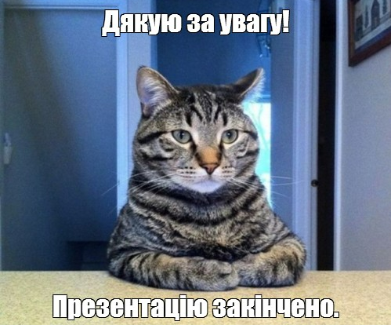
Лабораторні роботи заливати на гугл диск в папку вашої групи у форматі: Прізвище_Імя_группа_№ЛР

